Slide 1

স্বাগতম

Slide 2
এ, কে, এম, আই, খায়রুল আলম
সিনিয়র সহকারি শিক্ষক
নিউ মডেল বহুমুখী উচ্চ বিদ্যালয়
শুক্রাবাদ, মোহাম্মদপুর, ঢাকা-১২০৭।
দশম শ্রেণি * পদার্থবিজ্ঞান
একাদশ অধ্যায় * চল তড়িৎ

Slide 3
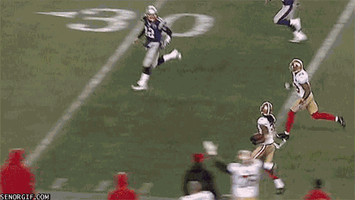
নিচের ঘটনাটি দেখ
একদল খেলোয়াড় অপর একদল খেলোয়াড়ের গতিরোধ করার চেষ্টা করছে

Slide 4


আজকের পাঠ : তুল্য রোধ

Slide 5
শিখনফল
এ পাঠ শেষে শিক্ষার্থীরা
স্থির রোধ এবং পরিবর্তনশীল রোধ ব্যাখ্যা করতে পারবে।
শ্রেণি ও সমান্তরাল বর্তনী ব্যবহার করতে পারবে।
বর্তনীতে তুল্য রোধ ব্যবহার করতে পারবে।

Slide 6

ইলেকট্রন প্রবাহে পরিবাহী যে বাধা দিচ্ছে তাই হচ্ছে রোধ
ইলেকট্রন
পরমাণু

Slide 7
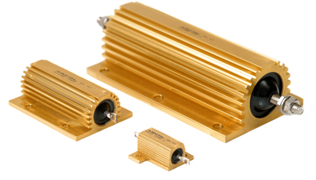
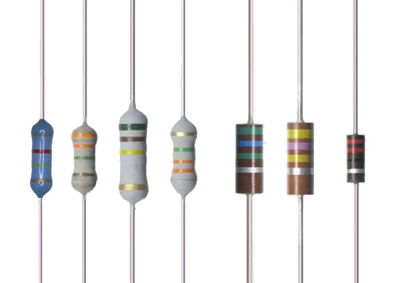
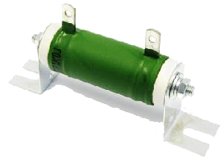
নিচের রোধগুলো স্থিরমানের রোধ

Slide 8
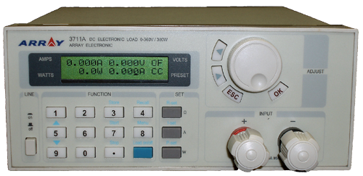

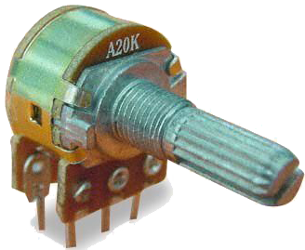
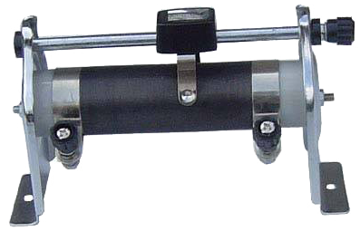
নিচের রোধগুলো পরিবর্তী রোধ

Slide 9





তড়িৎ বর্তনী
F
F
O
N
O

Slide 10


শ্রেণি সংযোগ বর্তনী
এই সংযোগ বর্তনীর বিশেষ
নিরাপত্তার জন্য ব্যবহার করা হয়
সমান্তরাল সংযোগ বর্তনী
এই সংযোগ ঘর-বাড়িতে লাইট,
ফ্যান, ফ্রিজ প্রভৃতি ক্ষেত্রে ব্যবহার
করা হয়

Slide 11




অ্যামিটার
বাল্বের সংখ্যা
1
ব্যাটারি
9 V
0.90
0.00
তড়িৎ প্রবাহ (I)
0.90
বিভব পার্থক্য (V)
9 V
মোট (V)
9 V

Slide 12
তড়িৎ বর্তনীতে রোধের শ্রেণি সন্নিবেশ
অ্যামিটার
ব্যাটারি
9 V
বাল্বের সংখ্যা
0.90
0.00
0.45
তড়িৎ প্রবাহ (I)
বিভব পার্থক্য (V)
মোট (V)

Slide 13

তড়িৎ বর্তনীতে রোধের শ্রেণি সন্নিবেশ
অ্যামিটার
ব্যাটারি
9 V
বাল্বের সংখ্যা
2
0.45
4.5
তড়িৎ প্রবাহ (I)
0.45
9.0
বিভব পার্থক্য (V)
4.5
মোট (V)
9.0
রোধের সংখ্যা বৃদ্ধির সাথে সাথে বিভব পার্থক্যের পরিবর্তন হচ্ছে
কিন্তু তড়িৎ প্রবাহ (I) এর পরিবর্তন হচ্ছে না

Slide 14
শ্রেণি বা অনুক্রম সংযোগের ক্ষেত্রে তুল্য রোধ
বর্তনীর সকলক্ষেত্রে তড়িৎ প্রবাহ একই থাকে অর্থাৎ তড়িৎ প্রবাহ = I
বিভিন্ন রোধের বিভব পার্থক্য বিভিন্ন অর্থাৎ V_{s} = V₁ + V₂ + V₃ + …
এখন রোধগুলোর মান যথাক্রমে R₁ ,R₂,R₃, …এবং তূল্য রোধ R_{s} হলে
ও’মের সূত্রানুসারে
তূল্য রোধ R_{s} = R₁ + R₂ + R₃ + …

Slide 15
তড়িৎ বর্তনীতে রোধের সমান্তরাল সন্নিবেশ
অ্যামিটার
ব্যাটারি
9 V
বাল্বের সংখ্যা
2
0.00
1.80
তড়িৎ প্রবাহ (I)
1.80
বিভব পার্থক্য (V)
9.0
9.0
মোট (V)
9.0

Slide 16
তড়িৎ বর্তনীতে রোধের সমান্তরাল সন্নিবেশ
2
অ্যামিটার
ব্যাটারি
9 V
বাল্বের সংখ্যা
1
1.80
0.90
তড়িৎ প্রবাহ (I)
0.90
1.80
বিভব পার্থক্য (V)
9.0
9.0
মোট (V)
9.0
বিভব পার্থক্যের পরিবর্তন হচ্ছে না কিন্তু তড়িৎ প্রবাহ (I) এর পরিবর্তন হচ্ছে

Slide 17
সমান্তরাল সংযোগের ক্ষেত্রে তুল্য রোধ
বর্তনীর সকলক্ষেত্রে বিভব পার্থক্য একই থাকে অর্থাৎ বিভব পার্থক্য = V
বিভিন্ন রোধের তড়িৎ প্রবাহ বিভিন্ন অর্থাৎ I_{P} = I₁ + I₂ + I₃ + …
এখন রোধগুলোর মান যথাক্রমে R₁ ,R₂,R₃, …এবং তূল্য রোধ R_{P} হলে
ও’মের সূত্রানুসারে
1
1
+
1
+
1
+ ……….
তূল্য রোধ
=
R_{P}
R₁
R₂
R₃

Slide 18
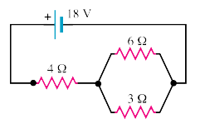
দলগত কাজ
প্রদর্শিত তড়িৎ বর্তনীতে ব্যবহৃত উপকরণ গুলোর তুল্য রোধ নির্ণয় কর।

Slide 19
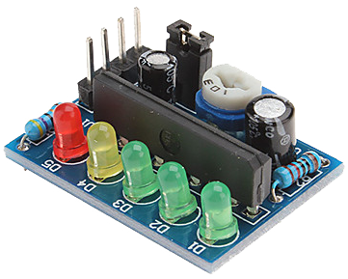
মূল্যায়ন
এটি কোন ধরনের রোধ?
এটি কোন ধরনের সংযোগ?
V
এটি কোন ধরনের সংযোগ?
V

Slide 20
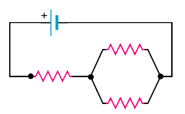
বাড়ির কাজ
18 V
6 Ω
12 V
4 Ω
1A
A
B
6 V
C
3 Ω
3A
2A
প্রদর্শিত তড়িৎ বর্তনীতে B,C বিন্দুতে ব্যবহৃত উপকরণ
গুলোর বিভব পার্থক্য এবং তুল্য রোধ নির্ণয় কর।

Slide 21


